Slide 1
< Présentation du projet fil rouge>
<MOHAMED ELMEHDI CHOUKRI>

Slide 2
TABLE DES MATIERES
PROBLÉMATIQUE 3
INFORMATIONS GÉNÉRALES 4
SOLUTIONS PRATIQUES 6
DIAGRAMME DE CAS D’UTILISATION 7
DIAGRAMME DE SÉQUENCE 9
DIAGRAMME DE CLASSE 10
TECHNOLOGIES UTILISEES 11
CHOIX DU LANGAGE DE PROGRAMMATION 12
REALISATION ET TESTS 13
CONCLUSION GÉNÉRALE 14

Slide 3
Problème
Quel est le problème ?
Eu égard à l’état d’urgence sanitaire déclarée dans notre pays pour faire face au COVID19, à la limitation de la circulation des personnes.
Qui rencontre ce problème ?
L’arrête de la roue économique de notre pays y compris les transactions qui s’effectuent entre le Groupe OCP
Pourquoi faut-il résoudre ce problème ?
Pour que le cycle de travail reste intact et soulager le personnel qui travaille chez OCP
Comment savoir que ce problème a été résolu ?
Si le projet répond aux besoins du personnel et dynamise tous les choses qui se faisaient manuellement on peut dire que ce dernier a résolu la problématique,

Slide 4
Informations générales
Quoi ? Au terme du sujet de mon stage, mon encadrante m’a proposé de créer un site web pour faciliter la gestion des opérations (Mise à disposition & Ordres de virement) et les signatures en ligne d’une façon simple et rapide pour aboutir vers la fin à un travail professionnel et éliminer la redondance dans chaque opération.
Pourquoi ? Le travail se fait d’une façon manuelle et répétitive ce qui le rend non producteur et casse-tête. Dans un premier temps l’agent doit retrouver le dernier document afin de récupérer son identifiant, incrémenter le numéro par 1 ce qui lui donne le nouveau document de travail, ensuite saisir les informations d’un bénéficiaire dans une base de données après recopier ses champs insérés dans un document Word objet d’une impression vers la fin, ce travail se répète à son tour d’une manière infinie.
Apres l’impression du document ce dernier est transmit vers les signataires pour qu’il soit valide et envoyer à la banque associée à chaque document pour continuer les procédures

Slide 5
Informations générales
C ‘est d’ici que découle le besoin de trouver une solution pour faciliter la tâche.
Comment ? L’idée consiste à créer un site web liée à une base de données. Cette application va informatiser les tâches effectuées par l’agent responsable.

Slide 6
Solutions pratiques
Solution
Le but du projet est de créer un site web pour gérer les opérations (mise à disposition et ordre de virement) et construire un document imprimable une fois signé vers la fin de chaque utilisation.

Slide 7
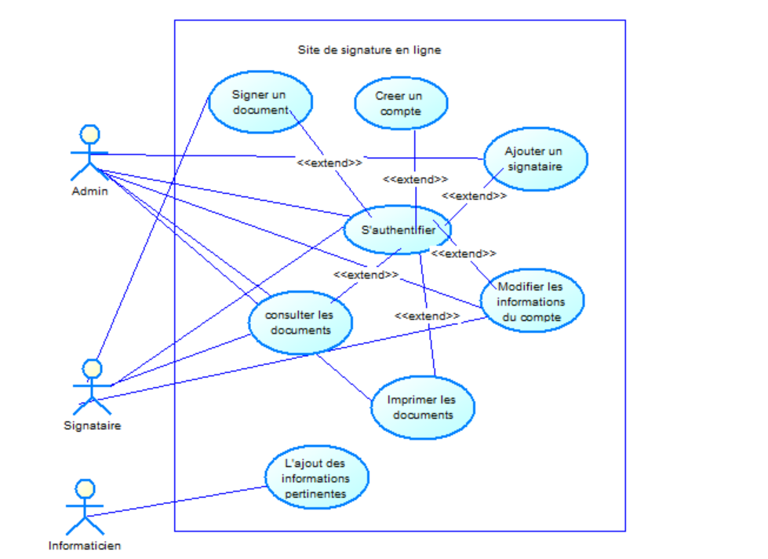
Diagramme de cas d’utilisation

Slide 8
Diagramme de cas d’utilisation
Les acteurs et les cas d’utilisations de notre application sont :
Administrator:
✓ S’authentifier
✓ Ajouter un document
✓ Ajouter un signataire
✓ Gérer des informations du profile
✓ Télécharger la liste des documents
✓ Consulter tous les documents
✓ Imprimer un document signé
o Signataire :
✓ S’inscrire
✓ S’authentifier
✓ Ajouter une signature
✓ Gérer des informations du profile
✓ Télécharger la liste des documents
✓ Consulter les documents non signés

Slide 9
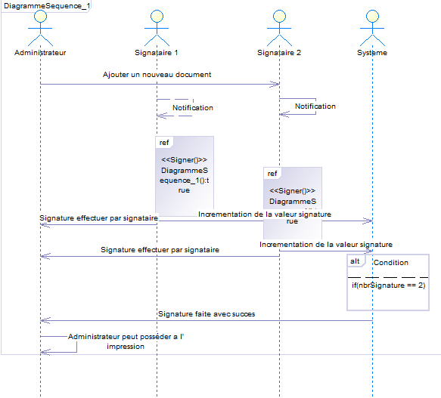
Diagramme de séquence

Slide 10
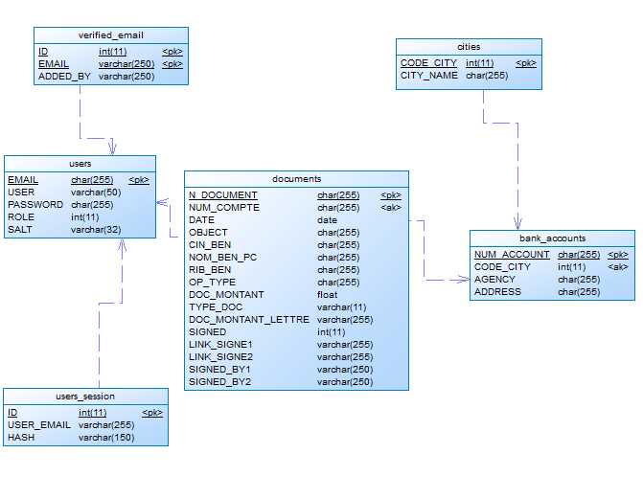
Diagramme de classe

Slide 11
TECHNOLOGIES UTILISEES
 | Atout professionnel | Programmation Orienté objet | Connaissance du langage
Javascript | ++ | ++ | ++
nodeJS | ++ | ++ | +
PHP | ++ | ++ | ++
+++ : excellente maitrise
++ : tout à fait
+ : oui

Slide 12
Choix du langage de programmation
Il a fallu définir le langage de programmation pour le développement de l’application. Le nodeJS et le PHP m’ont été suggérés.
Finalement c’est le PHP qui a été retenu pour développer l’application. L’argument qui a fait pencher la balance est la bonne connaissance de ce dernier par moi-même. Cela assure ainsi une maintenabilité de l’outil et un appui technique fiable tout au long du développement. De plus la réalisation des interfaces graphiques est très facile, comme expliquée dans le chapitre suivant.
Il était souhaitable que le langage de programmation soit orienté objet car cela permet de découper un gros problème (une application) en une multitude de petits problèmes (objets) interagissant entre eux. La programmation orientée objet utilise le principe d’encapsulation qui permet de protéger l’information contenue dans un objet en le rendant manipulable uniquement par certaines méthodes. Ainsi, inutile de connaître le fonctionnement d’une méthode pour pouvoir l’utiliser. Le risque de modifier le comportement de la méthode est évité.

Slide 13
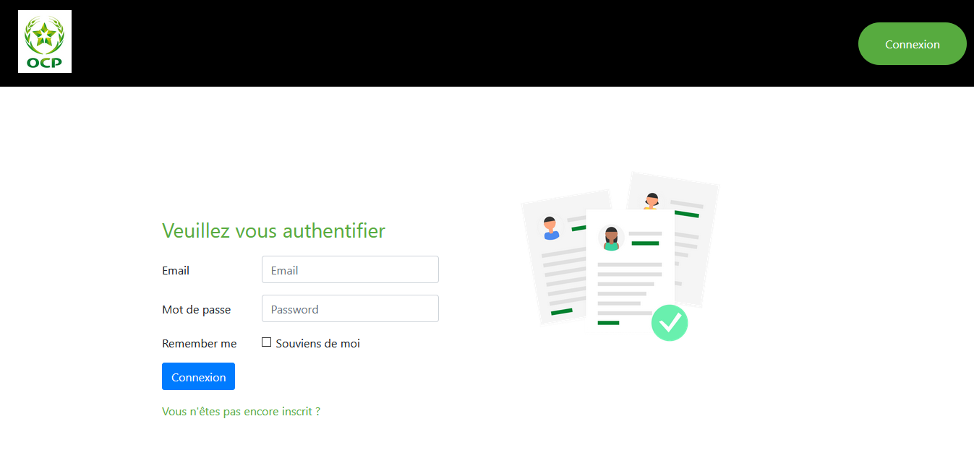
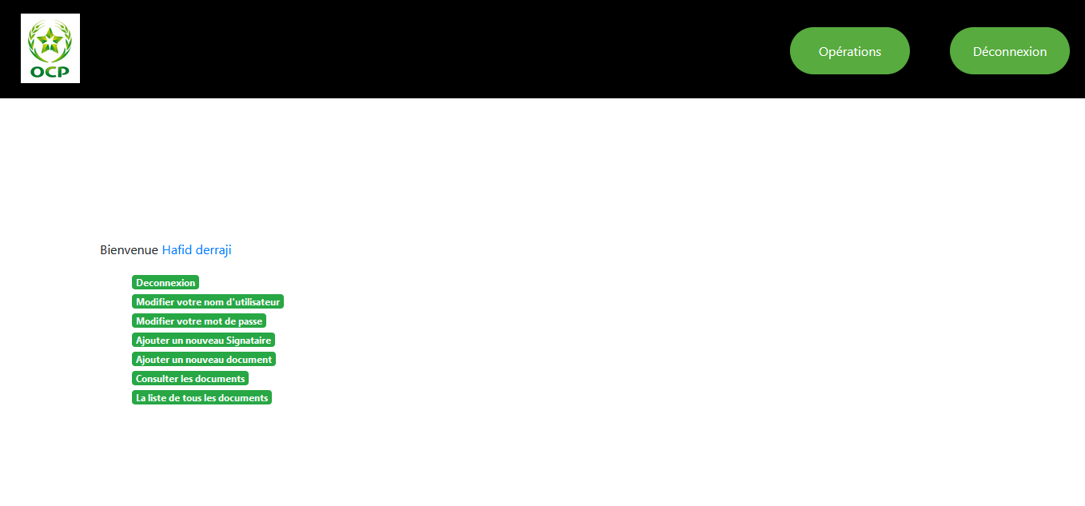
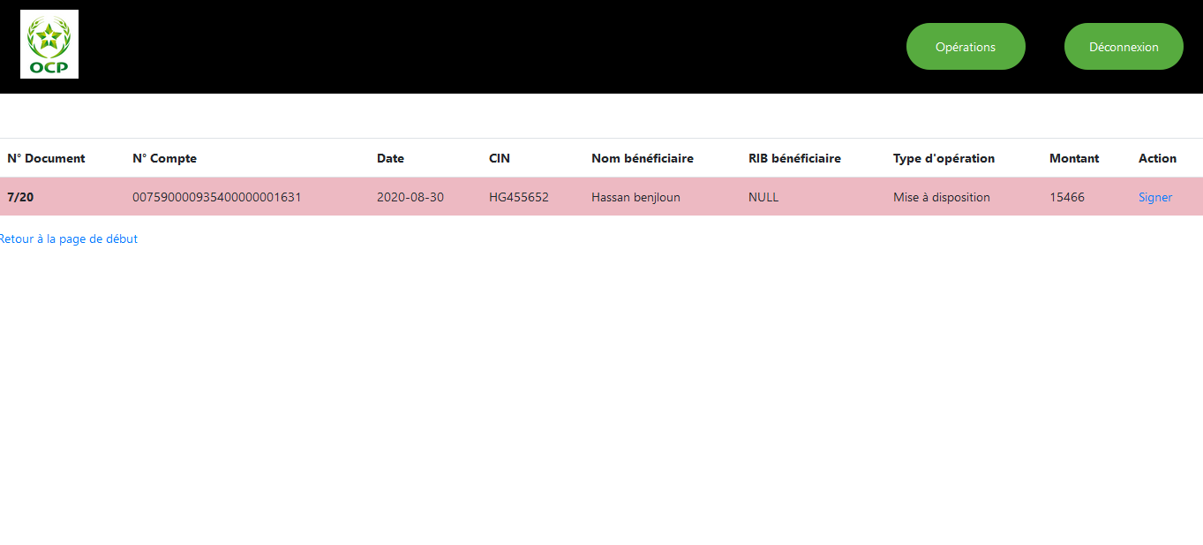
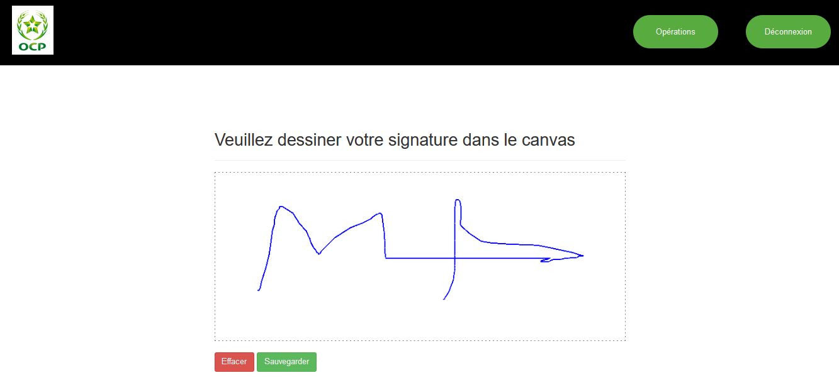
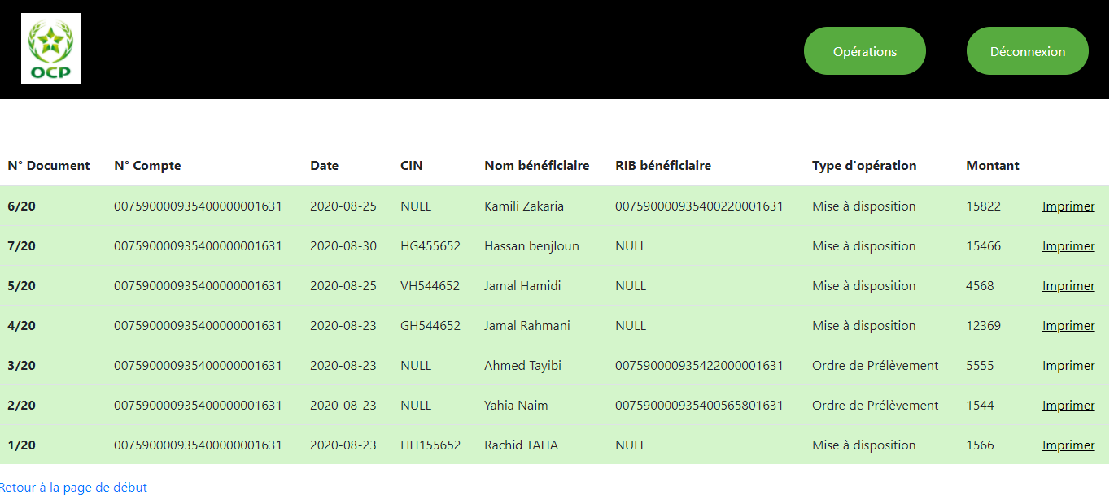
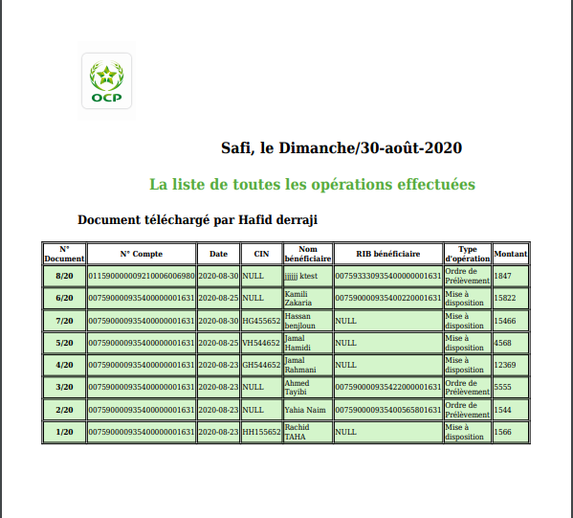
REALISATION ET TESTS
Dans cette partie Nous exposerons quelques interfaces de notre application.

Slide 14
Conclusion Générale
Le travail réalisé permet aux Utilisateurs du service Finance de gagner un temps considérable dans le traitement des opérations, tout en évitant de nombreuses erreurs et en permettant une réelle hiérarchisation des documents.
Bien que le délai dans ce projet fût un critère important, au terme de ce fil rouge la réalisation complète du projet n’a pas été atteinte. Essentiellement, malgré l’application du processus agile de développement, du retard a été pris :
— D’une part, par une mauvaise évaluation du temps de développement de certaines fonctionnalités qui se sont avérées plus complexes que prévu.
— D’autre part, Le manque des connaissances théorique d’un certain nombre d’enivrement de développement, la chose qui m’a forcé de faire ce travail avec mes compétences acquises au cours de ma formation.
Néanmoins Ce projet m’a permis d’assimiler des connaissances dans le déroulement du processus de développement agile mis en place par l’entreprise, qui, bien qu’il y ait eu quelques aspects impondérables engendrant du retard et qu’il soit quelque peu fastidieux à gérer l’aspect développement et gestion des éléments de ce produit final.

